Slide 1

8-СЫНЫП · ЭЛЕКТРОСТАТИКА НЕГІЗДЕРІ
Электр зарядының сақталу заңы, қозғалмайтын зарядтардың өзара әрекеттесуі, Кулон заңы, элементар электр заряды
Notes:
Ұйымдастыру. Құндылық: Бірлік және ынтымақ. «Бірлік бар жерде – тірлік бар» (халық мақалы).

Slide 2
Шардың заряды −3,2 нКл. Шарда неше артық электрон бар?
?
Notes:
Ой қозғау: оқушылардың болжамын тыңдап, тақтаға жазыңыз. Өткен тақырыпты еске түсіру — «Блиц-сұрақ»: 1 минут ішінде «Электр зарядының сақталу заңы, қозғалмайтын зарядтардың өзара әрекеттесуі, Кулон заңы, элементар электр заряды» тақырыбы бойынша 6–8 қысқа сұрақ қойылады.

Slide 3
Бүгін үйренеміз
1
2
3
Кулон заңын сандық есептерде қолданады
Зарядтың сақталу заңына сапалық есептер шешеді
Электрондар санын N = q/e арқылы анықтайды
3
Notes:
Оқу мақсаты: 8.4.1.4 электр зарядының сақталу заңын түсіндіру;; 8.4.1.5 - Кулон заңын есептер шығаруда қолдану

Slide 4
ЖАҢА ҰҒЫМ
Түйіскен бірдей шарлардың заряды теңеседі
q = (q₁ + q₂)/2.
q = (q₁ + q₂)/2
4
Notes:
Жаңа білім — PhET виртуалды зертханасы: Мұғалім PhET симуляциясын интерактивті тақтада көрсетеді, оқушылар жұппен параметрлерді өзгертіп, заңдылықты өздері анықтайды.

Slide 5
ЖАҢА ҰҒЫМ
Электростатика формулалары
F = k|q₁||q₂|/r².
N = q/e.
5

Slide 6
Формула
Есте сақта
F = k|q₁||q₂|/r²
F
k
q₁
q₂
күш
қатаңдық
меншікті жану жылуы
меншікті жану жылуы
Н
Н/м
Дж/кг
Дж/кг
6

Slide 7
Формула
Есте сақта
N = q/e
N
q
қуат
меншікті жану жылуы
Вт
Дж/кг
7

Slide 8

МОДЕЛЬМЕН ТЕКСЕР
Өзің тексеріп көр
Параметрді өзгертіп, нәтижені бақыла.
8
Notes:
Модельді тақтада оқушымен бірге басқарыңыз: «Не өзгереді деп ойлайсың?» деп алдын ала сұраңыз.

Slide 9
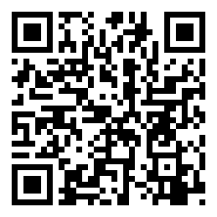
Виртуалды зертхана Сабақтың ортасы · 12 мин
PhET симуляциясы
1
Симуляцияны QR-код арқылы ашыңдар
2
Параметрлерді өзгертіп, нәтижені бақылаңдар
3
Қандай шама қалай өзгереді? Қорытындыны дәптерге жазыңдар
phet.colorado.edu/en/simulations/coulombs-law
Электр зарядының сақталу заңы, қозғалмайтын зарядтардың өзара әрекеттесуі, Кулон заңы, элементар электр заряды Пр. №4 сапалық және сандық есептер шығару
9

Slide 10
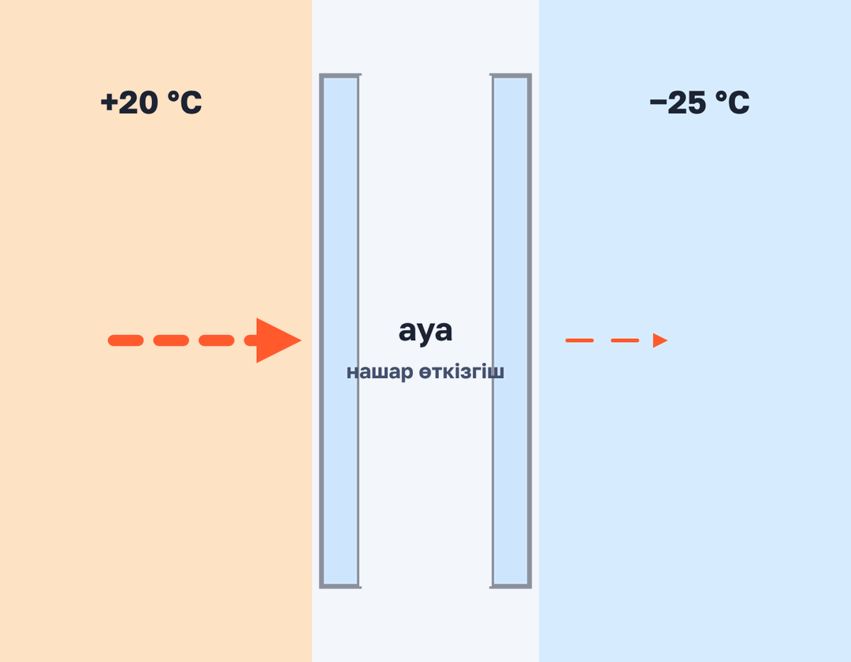
Сұрақ
Электрленген шыны таяқшаға жүн тиген. Оқшауланған жүйенің толық заряды:
Сақталады
A
A
Кемиді
B
Нөлге айналады
C
Артады
D
10
Notes:
Жылдам тексеріс: оқушылар саусақпен 1–4 көрсетеді немесе «Сынып» режимінде телефоннан жауап береді.

Slide 11
Сұрақ
Аттас зарядтар:
Жойылады
Тебіледі
A
B
B
Әсерлеспейді
Тартылады
C
D
11
Notes:
Жылдам тексеріс: оқушылар саусақпен 1–4 көрсетеді немесе «Сынып» режимінде телефоннан жауап береді.

Slide 12
A Түсінемін
Дене 5·10¹⁰ электрон жоғалтты. Оның заряды?
ЖАУАБЫ
q = +8·10⁻⁹ Кл = 8 нКл.
12
Notes:
Практикалық жұмыс — «Қателер аңшысы»: Тақтада шешімі қате берілген есеп тұр, жұптар қатені тауып, дұрыс шешімін жазады.. Саралау: А — бәріне, B — көпшілігіне, C — жоғары деңгейге. ЕББҚ: тапсырманы бөліктерге бөліп беру және қосымша 3–5 минут; аудио/бейне нұсқау, нұсқауды тақтаға жазып қою.

Slide 13

B Қолданамын
Әрекеттесу күші 0,9 Н болу үшін 1 мкКл екі заряд қандай қашықтықта болуы керек?
ЖАУАБЫ
r = √(9·10⁹·10⁻¹²/0,9) = 0,1 м.
13
Notes:
Сергіту сәті: «Тепе-теңдік». Оқушылар бір аяқпен тұрып, қолдарын иіндік сияқты жайып, тепе-теңдікті сақтайды.

Slide 14

C Талдаймын
Сутегі атомындағы электрон мен протонның кулондық күшін тап (r = 5·10⁻¹¹ м). Гравитациялық күштен неше есе үлкен (F_{g} ≈ 3,6·10⁻⁴⁷ Н)?
ЖАУАБЫ
F ≈ 9,2·10⁻⁸ Н; ≈ 2,6·10³⁹ есе үлкен.
14

Slide 15
Сұрақ
Элементар заряд:
6·10²³ Кл
1 Кл
A
B
1,6·10⁻¹⁹ Кл
9,1·10⁻³¹ Кл
C
C
D
15

Slide 16
Есте сақта
Түйіскен бірдей шарлардың заряды теңеседі — q = (q₁ + q₂)/2
F = k|q₁||q₂|/r²
N = q/e
16

Slide 17
Үй тапсырмасы
Пр. жұмыс есебі; 4 есеп.
A
Электрлену бойынша 2 сапалық есеп құрастыру.
B
Электрон ашылуы (Томсон) туралы хабарлама.
C
17

Slide 18
Смайликтер
Бәрі түсінікті
Сұрағым бар
Түсінбедім
18
Notes:
Рефлексия: үш түрлі смайлик арқылы сабақты түсіну деңгейін белгілейді.. Кері байланыс: Kahoot

Slide 19
Сабаққа рахмет!

